Slide 1

Modellierung von Energiesystemen Projektgruppe 3 – Autarkie im Eigenheim

Slide 2


Inhalt
?
Fragestellung
Kriterien für Datenerhebung
Rahmenbedingung/ Systemgrenzen
Daten

Slide 3
Fragestellung
?
Frage Pitch 2:
Wie hoch steigt der Autarkiegrad für einen durchschnittlichen zwei-Personen-Haushalt in Wesseling, welcher mit einer Luft-Wasser-Wärmepumpe, einer 10 kWp Photovoltaikanlage und einem (erweiterbaren) Batteriespeicher ausgestattet ist, durch die Ergänzung eines saisonalen Wasserstoffspeichersystems in Abhängigkeit eines vom Benutzer angegebenen Investitionslimits?
Frage Pitch 1:
Welche Mehrkosten und Einsparungen ergeben sich für die Steigerung des energetischen Autarkiegrades eines zwei-Personen-Haushalts in Wesseling, welcher mit einer Luft-Wasser-Wärmepumpe, einer 10 kWp Photovoltaikanlage und einem (erweiterbaren) Batteriespeicher ausgestattet ist, durch die Ergänzung eines saisonalen Wasserstoffspeichersystems?

Slide 4
Kriterien für die Datenerhebung
Eignung der Daten
Quelle
CC-BY-SA
Nutzbarkeit der Daten
Überprüfung auf Datenlücken
Zeitpunkt des Datenursprungs/ Gültigkeit
Vollständigkeit der Daten
Zeitliche und räumliche Auflösung
Detaillierungsgrad der Daten
Format der Daten
Einlesbarkeit der Daten in PYPSA sollte gewährleistet sein

Slide 5
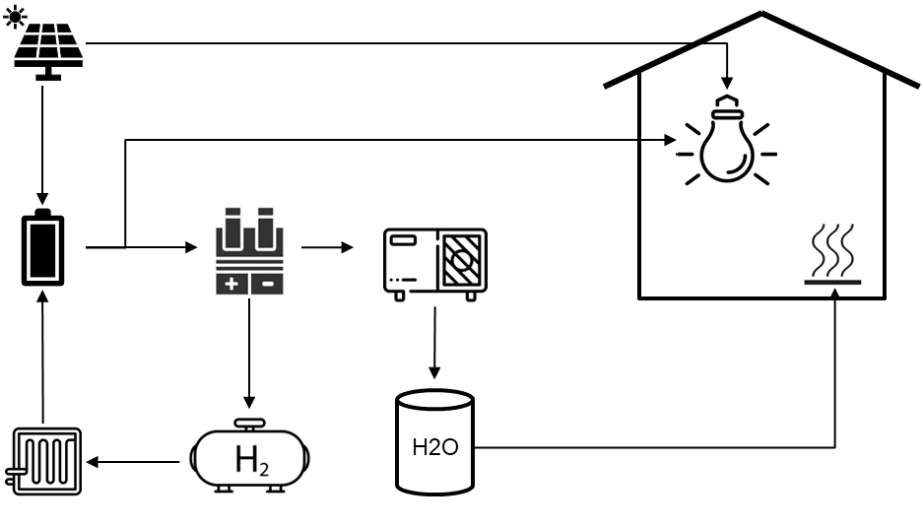
Rahmenbedingungen/ Systemgrenzen
Feste Parameter:
Betrachtungszeitraum
Standort Haus
Heizbedarf Haus
Strombedarf Haus
Wohnfläche Haus
Dachfläche Haus
Ausrichtung Dachfläche
Größe Wärmepumpe
Größe Warmwasserspeicher
Größe PV-Anlage
Variable Parameter (Vom Modell ausgegeben/ optimiert):
(Größe Batteriespeicher)
Größe Wasserstoffspeicher
Größe Elektrolyseur
Größe Brennstoffzelle

Slide 6
Daten
Komponente: | Abhängig von: | Werte: | Benötigte Daten:
Standort Haus | / | / | Standort/ Koordinaten
Heizbedarf Haus | Abhängig von Größe, Art der Heizung, Anzahl der Personen im Haushalt, Dämmung | Durchschnittswerte | Wärmelastprofil Wohnfläche Dämmung/ Alter des Hauses
Strombedarf Haus | Abhängig von Personen im Haushalt, Tätigkeit der Personen, angeschlossenen Verbrauchern | Durchschnittswerte | Synthetisches Lastprofil – Strom [kWh]
Wärmepumpe | Heizbedarf Haus | Fest = Abhängig vom Heizbedarf | Wärmelastprofil
Warmwasserspeicher | Heizbedarf Haus | Fest = Abhängig vom Heizbedarf | Wärmelastprofil
PV – Anlage | Standort des Hauses, Größe der Dachfläche Neigung der Dachfläche | Fester Wert [kWp] | Ertragsdaten der PV Anlage
Batteriespeicher | Strombedarf Haus + Bedarf Wärmepumpe + Bedarf Elektrolyseur + Verschaltung | Berechnet durch PYPSA | Strombedarf des Hauses, WP, Elektrolyseur PV – Daten Kosten
Wasserstoffspeicher | Strombedarf Haus (Jahreszeit) + Bedarf Wärmepumpe + PV – Erzeugung | Berechnet durch PYPSA | Wärmebedarf des Hauses PV – Erzeugung Größe Batteriespeicher Elektrolyseur Kosten
Elektrolyseur | Heizbedarf Haus + Strombedarf Haus (Jahreszeit) | Berechnet durch PYPSA | Wärmebedarf des Hauses Strombedarf PV – Erzeugung Wasserstoffbedarf Kosten
Brennstoffzelle | Heizbedarf Haus + Strombedarf Haus (Jahreszeit) | Berechnet durch PYPSA | Strombedarf des Hauses Wärmebedarf des Hauses Kosten

Slide 7










Rahmenbedingungen/ Systemgrenzen
Feste Parameter:
Zeitraum
Standort Haus
Heizbedarf Haus
Strombedarf Haus
Wohnfläche Haus
Dachfläche Haus
Ausrichtung Dachfläche
Größe Wärmepumpe
Größe Warmwasserspeicher
H2O
Variable Parameter (Vom Modell ausgegeben/ optimiert):
Größe PV-Anlage
Größe Batteriespeicher
Größe Wasserstoffspeicher
Größe Elektrolyseur
Größe Brennstoffzelle
Verschaltung/ Einsatzzeiten der Komponenten

